Slide 1


КРУГЛЫЙ СТОЛ
ПРОФИЛЬНОЕ ОБУЧЕНИЕ: ВОПРОСЫ ОРГАНИЗАЦИИ И РЕАЛИЗАЦИИ
Владикавказ
2022

Slide 2


Профильное обучение – это личностно-ориентированный учебный процесс, при котором в программе преобладают предметы, отвечающие профессиональным интересам и планам ребёнка.
Профильное обучение – это средство профессионального самоопределения.

Slide 3


В учебный план профильного обучения, помимо общеобразовательных, должны быть включены:
основной профильный предмет,
дополнительный профильный предмет,
прикладной профильный предмет.

Slide 4

В соответствии с Концепцией профильного обучения содержание образования в профильных классах должно формироваться из учебных предметов трех типов:
базовые общеобразовательные (непрофильные),
профильные общеобразовательные,
элективные.
* Реализация профильного обучения возможна только при условии относительного сокращения учебного материала по непрофильным предметам, частично за счет интеграции (во избежание перегрузки).

Slide 5

Профильная школа – это школа, в которой реализуются программы углубленного изучения одного или нескольких предметов в старших классах. Это не профессиональное образование, а углубление знаний предметов одной области, необходимых для дальнейшего профессионального образования по специальностям. Обучение в профильной школе реализуется за счет использования учебников для профильного углубленного изучения предмета. В таких школах больше часов уделяется профильным предметам (к примеру, естественно-научный – биология, химия; гуманитарный – русский язык, литература, история). В профильные школы принимают на основании оценок аттестата за 9 класс при наличии мест. Может потребоваться прохождение тестов.
Профильное обучение – средство дифференциации и индивидуализации обучения, позволяющее за счет изменений в структуре, содержании и организации образовательного процесса более полно учитываются интересы, склонности и способности учащихся, создавать условия для обучения старшеклассников в соответствии с их профессиональными интересами и намерениями в отношении продолжения образования. Профильное обучение направлено на реализацию личностно-ориентированного учебного процесса. При этом существенно расширяются возможности выстраивания учеником индивидуальной образовательной траектории.

Slide 6
Согласно ФГОС СОО образовательная организация обеспечивает реализацию одного или нескольких профилей обучения:
технологический,
естественно-научный,
гуманитарный,
социально-экономический,
универсальный.

Slide 7

Цели профильного обучения:
обеспечить углубленное изучение отдельных предметов программы полного общего образования;
создать условия для существенной дифференциации содержания обучения старшеклассников с широкими и гибкими возможностями построения школьниками индивидуальных образовательных программ;
способствовать установлению равного доступа к полноценному образованию разным категориям обучающихся в соответствии с их способностями, индивидуальными склонностями и потребностями;
расширить возможности социализации учащихся, обеспечить преемственность между общим и профессиональным образованием, более эффективно подготовить выпускников школы к освоению программ высшего профессионального образования.

Slide 8
Задачи системы профильного обучения:
Дать учащимся глубокие и прочные знания по профильным дисциплинам, то есть именно в той области, где они предполагают реализовать себя по окончанию школы.
Выработать у учащихся навыки самостоятельной познавательной деятельности, подготовить их к решению задач различного уровня сложности.
Сориентировать учащихся в широком круге проблем, связанных с той или иной сферой деятельности.
Развить у учащихся мотивацию к научно-исследовательской деятельности.
Выработать у учащихся мышление, позволяющее не пассивно потреблять информацию, а критически и творчески перерабатывать ее; иметь своё мнение и уметь отстаивать его в любой ситуации.
Сделать учащихся конкурентоспособными в плане поступления в выбранные ими вузы.

Slide 9
Организация системы профильного обучения обычно такова:
ранняя профилизация – 5-7 классы;
предпрофильные – 8-9 классы;
профильные – 10-11 классы.

Slide 10
ОТЛИЧИЕ СИСТЕМ:
Ранняя профилизация
Комплектование классов ранней профилизации осуществляется на основании конкурсного отбора, на основе образовательного рейтинга, который складывается из:
результатов промежуточной аттестации за курс переводного класса по предметам профильного направления;
результатов диагностической работы по предметам профильного направления повышенного уровня сложности;
среднего балла по результатам обучения за определенный учебный период (3 четверть, 1 полугодие);
рекомендаций учителей – предметников.
Предпрофильные классы:
решаются следующие задачи: учебная – «научить учиться», профориентационная и задача общего развития.
Но основная цель предпрофильного обучения в 8-9-ых классах - заранее помочь школьникам определиться с выбором будущего профиля обучения.
Содержание профильного обучения, включает три составляющие:
базовые общеобразовательные курсы,
профильные курсы,
элективные курсы.

Slide 11
Базовые общеобразовательные предметы – предметы, обязательные для всех учащихся во всех профилях обучения. Набор этих предметов должен быть функционально полным, но минимальным. Предлагается следующий набор обязательных общеобразовательных предметов:
математика,
история,
русский,
иностранные языки,
физическая культура,
интегрированные курсы.
Профильные общеобразовательные предметы – предметы повышенного уровня, определяющие направленность каждого конкретного профиля обучения. Например, профильные предметы:
в естественно-научном профиле - физика, химия, биология.
в гуманитарном профиле - литература, русский и иностранные языки
в социально-экономическом профиле - история, право, экономика и др.
*Профильные учебные предметы являются обязательными для учащихся, выбравших данный профиль обучения.

Slide 12

Элективные курсы – обязательные для посещения курсы по выбору учащихся, входящие в состав профиля обучения на старшей ступени школы.
Элективные курсы дополняют и развивают возможности базовых и профильных курсов в удовлетворении разнообразных образовательных потребностей старшеклассников.

Slide 13
Предпрофильная подготовка – система педагогической, психолого-педагогической, информационной и организационной деятельности, содействующая самоопределению учащихся старших классов основной школы относительно избираемых ими профилизированных направлений будущего обучения и широкой сферы последующей профессиональной деятельности (в том числе в отношении выбора профиля и конкретного места обучения на старшей ступени школя или иных путей продолжения образования).

Slide 14
В этих целях необходимо:
увеличить часы вариативного (школьного) компонента Базисного учебного плана в выпускном классе основной ступени общего образования;
при организации обязательных занятий по выбору ввести деление класса на необходимое число групп;
образовательным учреждениям использовать часы вариативного компонента, прежде всего на организацию предпрофильной подготовки.
* Основная функция курсов по выбору - профориентационная. В этой связи число таких курсов должно быть по возможности значительным. Они должны носить краткосрочный и чередующийся характер, являться своего рода учебными модулями.

Slide 15
Учитель профильной школы
Учитель профильной школы обязан не просто быть специалистом высокого уровня, соответствующим профилю и специализации своей деятельности, но и должен обеспечивать:
- вариативность и личностную ориентацию образовательного процесса;
- практическую ориентацию образовательного процесса с введением интерактивных, деятельностных компонентов;
- завершение профильного самоопределения обучающихся и формирование способностей и компетентностей, необходимых для продолжения образования в соответствующей сфере профессионального образования.
В профильный класс надо прийти, уже имея солидный фундамент систематических знаний по избранному предмету, навыки самостоятельной работы с литературой, реферирования и т.д.

Slide 16
Содержание профильного образования:
федеральный заказ
муниципальный заказ
социальный заказ

Slide 17
Школьный учебник и профильное образование
УЧЕБНИК
должен полностью соответствовать содержанию образовательного стандарта и раскрывать его с должной полнотой.
должен быть двухуровневым: первый уровень представления информации должен полностью обеспечивать усвоение образовательного стандарта. А второй — содержать дополнительную информацию, в разумной степени углубляющую приобретаемые знания. Это послужит подкреплением профильности и обеспечению ее вариативности; создаст дополнительные возможности для реализации познавательных интересов учащихся.

Slide 18

Серия «Профильная
школа»
https://prosv.ru/static/profil_school
Пособия серии могут использоваться как при реализации учебного плана технологического, естественнонаучного, социально-экономического, гуманитарного, универсального и других профилей на уровне среднего общего образования, так и в рамках внеурочной деятельности.

Slide 19
СЕРИЯ «ПРОФИЛЬНАЯ ШКОЛА»
Профиль | Пособия серии | Cпециалисты
ТЕХНОЛОГИЧЕСКИЙ, ЕСТЕСТВЕННОНАУЧНЫЙ, УНИВЕРСАЛЬНЫЙ | Физическая химия. 10-11 классы. Биохимия. 10-11 классы. Ядерная физика. 10-11 классы. Прикладная механика. 10-11 классы. Математическое моделирование. 10-11 классы. Индивидуальный проект. 10-11 классы. Основы компьютерной анимации. 10-11 классы. Основы нанотехнологий. 10-11 классы. Основы системного анализа 10-11 классы. | Учителя физики, химии, биологии, информатики, математики
ЕСТЕСТВЕННОНАУЧНЫЙ, УНИВЕРСАЛЬНЫЙ | Медицинская статистика. 10-11 классы. Экологическая безопасность. Школьный экологический мониторинг. Практикум. 10-11 классы. Оказание первой помощи. 10-11 классы. Основы практической медицины. 10-11 классы. Основы фармакологии. 10-11 классы. Латинский язык для медицинских классов. 10-11 классы. Биотехнология. 10-11 классы. | Учителя биологии
СОЦИАЛЬНО- ЭКОНОМИЧЕСКИЙ, ГУМАНИТАРНЫЙ, УНИВЕРСАЛЬНЫЙ | Финансовая грамотность. Цифровой мир Интернет-предпринимательство. 10-11 классы. | Учителя географии, обществознания, экономики, информатики

Slide 20

Возможные формы организации профильного обучения
Модель внутришкольной профилизации
Основана на кооперации общеобразовательного учреждения с учреждениями дополнительного, высшего, среднего и начального профессионального образования и привлечении дополнительных образовательных ресурсов.
В этом случае учащимся предоставляется право выбора получения профильного обучения не только там, где он учится, но и в кооперированных с общеобразовательным учреждением образовательных структурах (дистанционные курсы, заочные школы, учреждения профессионального образования и др.).
Связана с объединением нескольких общеобразовательных учреждений вокруг наиболее сильного общеобразовательного учреждения, обладающего достаточным материальным и кадровым потенциалом, которое выполняет роль «ресурсного центра». В этом случае каждое общеобразовательное учреждение данной группы обеспечивает преподавание в полном объеме базовых общеобразовательных предметов и ту часть профильного обучения (профильные предметы и элективные курсы), которую оно способно реализовать в рамках своих возможностей.
Остальную профильную подготовку берет на себя «ресурсный центр».
Модель сетевой организации

Slide 21

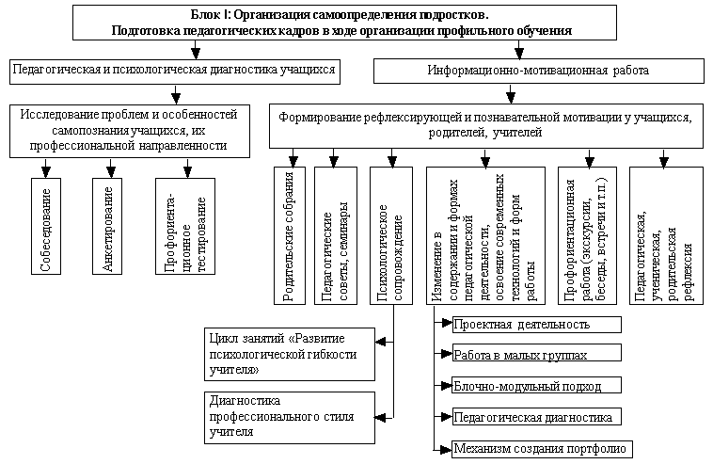
Структурно-содержательные блоки модели профилизации образовательного пространства
Схема 1

Slide 22
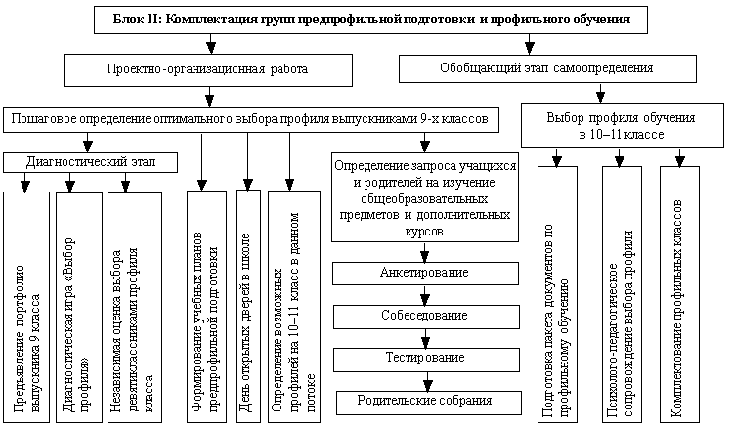
Схема 2

Slide 23
Учебный план профиля обучения
Профили обучения: технологический естественно-научный гуманитарный социально-экономический универсальный | Должен содержать
 | 11(12) учебных предметов и предусматривать изучение не менее одного учебного предмета из каждой предметной области | Из не менее 3(4) учебных предметов на углубленном уровне изучения (кроме универсального профиля) из соответствующей профилю обучения предметной области и (или) смежной с ней предметной области | Обязательные учебные предметы: Русский язык Литература Иностранный язык Математика Астрономия История» (или «Россия в мире») Физическая культура Основы безопасности жизнедеятельности
 | * Дополнительные учебные предметы, курсы по выбору обучающихся (элективные и факультативные) * В учебном плане должно быть предусмотрено выполнение обучающимися индивидуального(ых) проекта(ов).

Slide 24
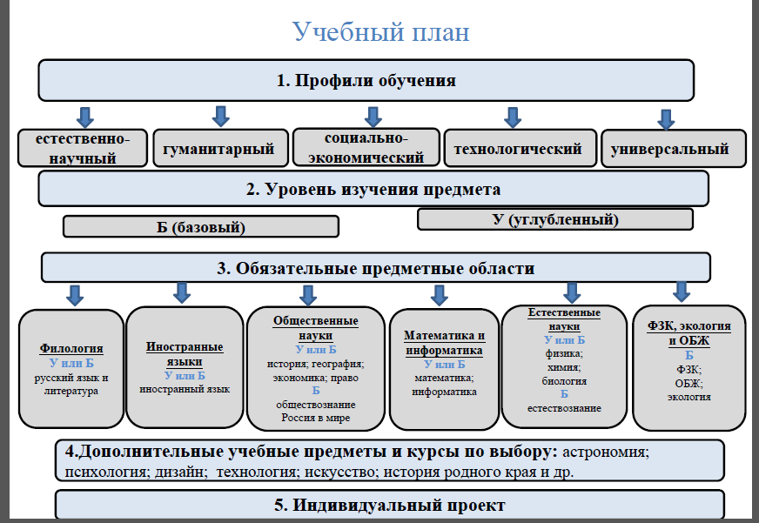

Slide 25
Структура рабочей программы
Титульный лист
Пояснительная записка
Учебно-тематический план
Содержание изучаемого курса
Методическое обеспечение программы
Список литературы

Slide 26
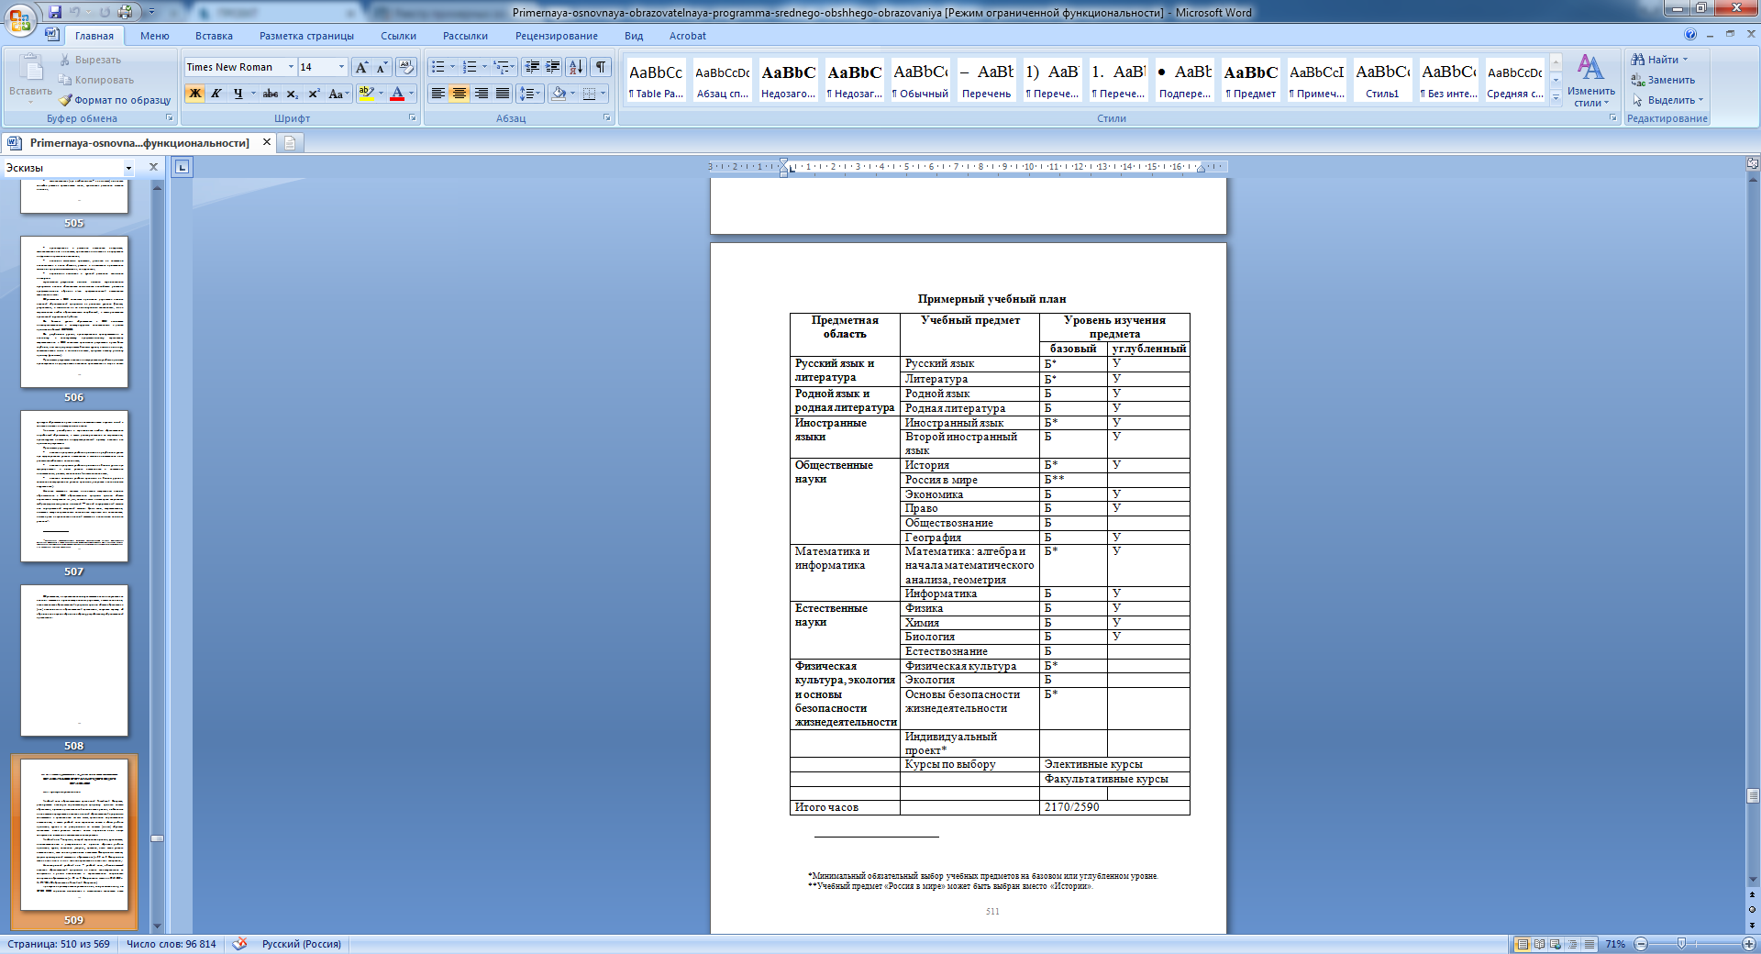


Slide 27
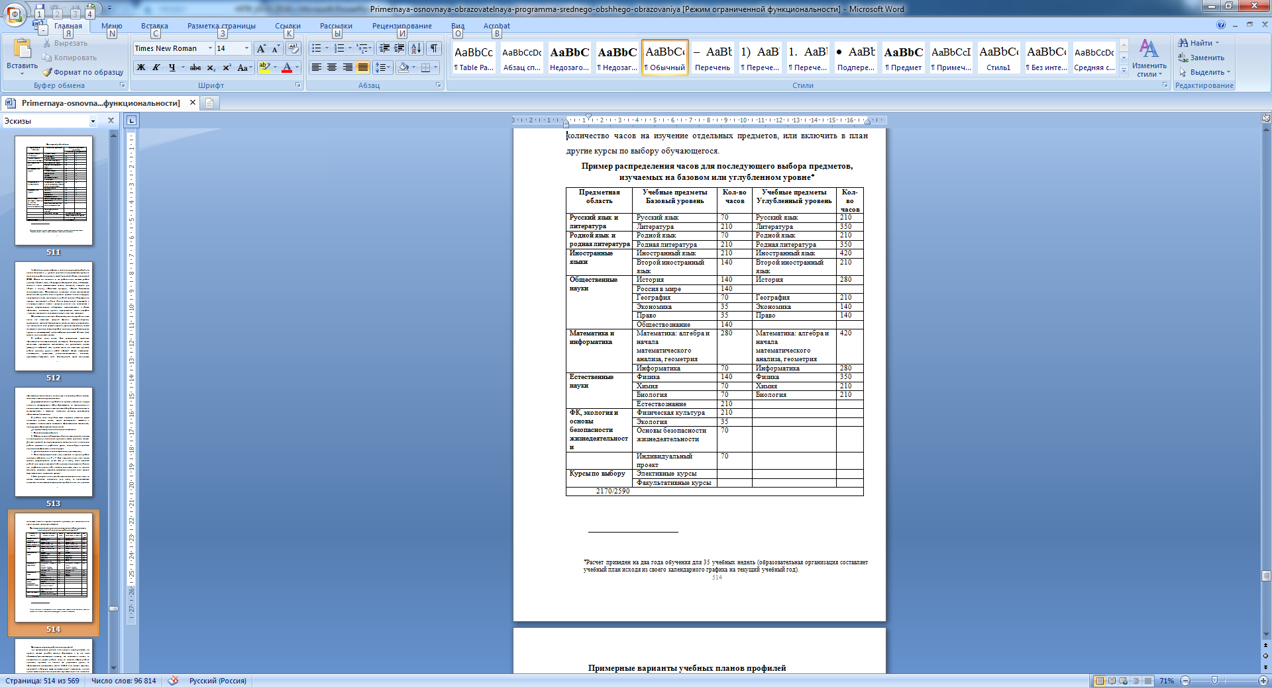

Slide 28

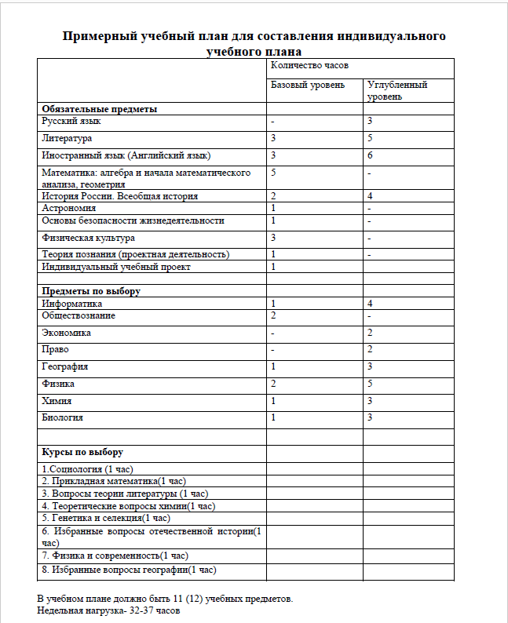


Slide 29
На основе анализа последних документов МО РФ по профилизации и комментариев к ним можно выделить следующие существенные особенности:
1. Профилизация становится гораздо более вариативной и мобильной, чем прежде.
2. Профильное образование тесно связывается с профориентацией и тенденциями развития рынка труда.
3. Предполагается психологическое сопровождение предпрофильной и профильной подготовки, более высокая степень индивидуализации процесса обучения в сочетании с повышением ответственности учащихся за результаты обучения в старшей школе.
4.Образовательный стандарт предполагает перенос основного объёма предметно-информационной составляющей образования в профильные классы, при том, что в основной школе возрастает удельный вес деятельностно-коммуникативной и ценностно-ориентационной составляющих.

